Slide 1

Universidad Militar Nueva Granada
VICERRECTORÍA ACADÉMICA

Slide 2

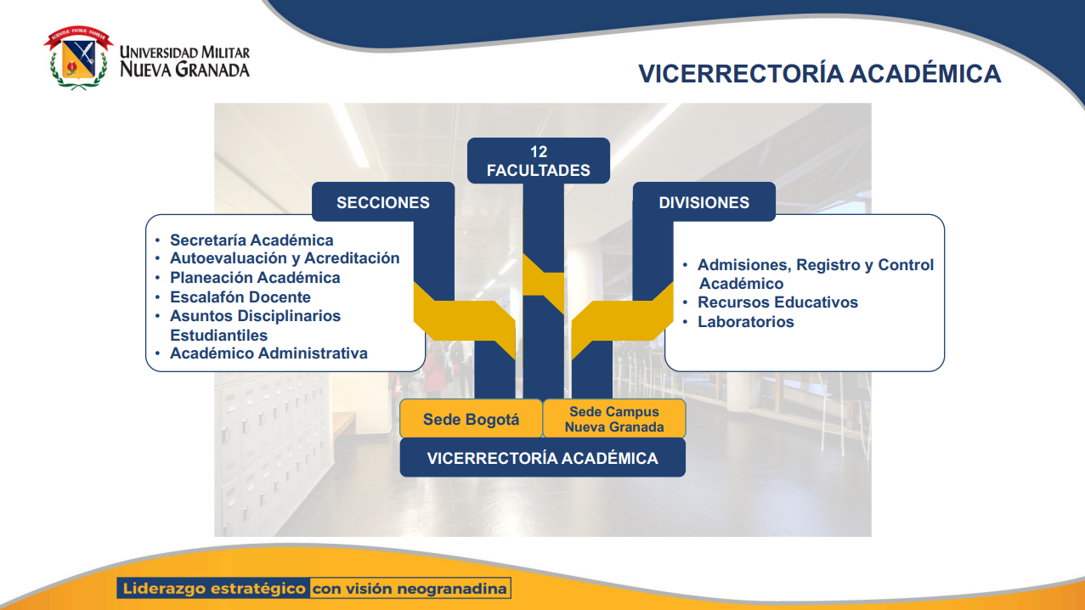
ESTRUCTURA VICERRECTORÍA ACADÉMICA
VICERRECTORÍA ACADÉMICA
Secretaria Académica
Comité de Decanos
Sección de Autoevaluación y Acreditación
Comité de Biblioteca
Sección de Planeación Académica
Comité Interno de Asignación y Reconocimiento de Puntaje
Sección Académico administrativa
Sección de Escalafonamiento Docente
Sección de Asuntos Disciplinarios de Estudiantes
Sede Bogotá
Sede Campus Nueva Granada
Sección de Posgrados
Facultad de Derecho
Facultad de Derecho
Facultad de Ingeniería
Facultad de Ingeniería
Facultad de Ciencias Económicas
Facultad de Ciencias Económicas
División de Registro y Control Académico
Facultad de Relaciones Internacionales, Estrategia y Seguridad
Facultad de Relaciones Internacionales, Estrategia y Seguridad
División de Recursos Educativos
Facultad de Educación y Humanidades
Facultad de Estudios a Distancia
División de Laboratorios
Facultad de Medicina y Ciencias de la Salud
Facultad de Ciencias Básicas y Aplicadas
Resolución 592 de 18 de Julio de 2022

Slide 3
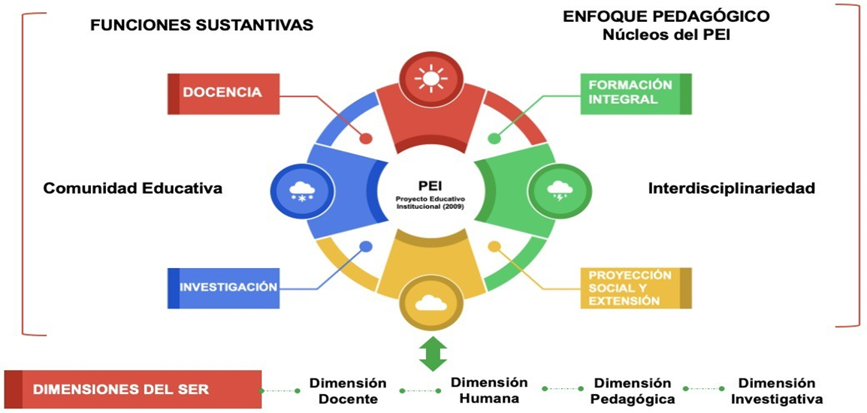
PROYECTO EDUCATIVO INSTITUCIONAL

Slide 4

REFERENTES PEDAGÓGICOS DE LA UMNG
Aprender construyendo
Aprender a aprender
Aprender con las TIC
Aprender desde lo que se sabe
Aprender colaborando

Slide 5


OFERTA ACADÉMICA
3
135
PROGRAMAS
49
Especializaciones
médico-quirúrgicas
Doctorados
16
29
Especializaciones
no médicas
Maestrías
38
5 Tecnologías
26 Presenciales
7 Distancia
Pregrados
Fuente: Vicerrectoría Académica, junio 2020.
Fuente: Vicerrectoría Académica, Julio 2024

Slide 6

PROGRAMAS ACREDITADOS EN ALTA CALIDAD
Sede Bogotá |  | Sede Campus Nueva Granada
17 programas |  | 11 programas
Ingeniería en Mecatrónica |  | Tecnología en Gestión y Producción Hortícola
Medicina |  | Tecnología en Contabilidad y Tributaria
Ingeniería Civil |  | Ingeniería Civil
Contaduría Pública |  | Contaduría Pública
Administración de Empresas (*) |  | Administración de Empresas (*)
Ingeniería Industrial (*) |  | Ingeniería Industrial (*)
Economía (*) |  | Economía (*)
Relaciones Internacionales y Estudios Políticos (*) |  | Relaciones Internacionales y Estudios Políticos (*)
Ingeniería en Multimedia (*) |  | Ingeniería en Multimedia (*)
Ingeniería en Telecomunicaciones |  | Biología Aplicada (*)
Tecnología en Electrónica y Comunicaciones |  | Maestría en Biología Aplicada
Derecho
Especialización en Neurocirugía
Especialización en Medicina Física y Rehabilitación
Especialización en Dermatología
Especialización en Oftalmología
Especialización en Patología
* Programas en proceso de renovación de acreditación en alta calidad.
Fuente: Sección Autoevaluación y Acreditación VICACD, Julio de 2024
Fuente: Vicerrectoría Académica, junio 2020.

Slide 7
CARACTERIZACIÓN PROFESORES DE CARRERA
TITULACIÓN
ESCALAFÓN
Doctorado | 139
Maestría | 235
Especialización | 36
Universitario | 6
Tecnología | 1
 | 417
Titular | 23
Asociado | 111
Asistente | 260
Auxiliar | 17
 | 411
Fuente: Vicerrectoría Administrativa, División de Gestión del Talento Humano, 2023.

Slide 8
PROFESORES POR TIPO DE VINCULACIÓN
Profesores ocasionales
Profesores de carrera
157
Profesores catedráticos
411
1.328
1.312
Fuente: Vicerrectoría Administrativa, División de Gestión del Talento Humano, 2023

Slide 9
PROFESORES POR FORMACIÓN Y ESCALAFÓN
TITULACIÓN
ESCALAFÓN
Doctorado | 137
Maestría | 231
Especialización | 36
Universitario | 6
Tecnología | 1
 | 411
Titular | 23
Asociado | 111
Asistente | 260
Auxiliar | 17
 | 411
Fuente: Vicerrectoría Administrativa, División de Gestión del Talento Humano, 2023.

Slide 10

POBLACIÓN ESTUDIANTIL
TOTAL
19.013
Maestría, 288, 1,51%
Especialización médico quirúrgica, 311, 1,63%
Doctorado, 22, 0.11%
Especialización no médica, 1.081, 5,68%
Tecnología, 296, 1,55%
Pregrado a distancia 3060, 16,09%
Pregrado, 13.955, 73,39%
Fuente: División de Registro y Control Académico, 2024-1.

Slide 11


